Slide 1



CHÀO MỪNG CÁC EM ĐẾN VỚI BÀI HỌC NGÀY HÔM NAY!

Slide 2


KHỞI ĐỘNG
Theo em, đồng hồ giúp ích gì cho cuộc sống của con người?
Đồng hồ cho chúng ta biết điều gì?

Slide 3
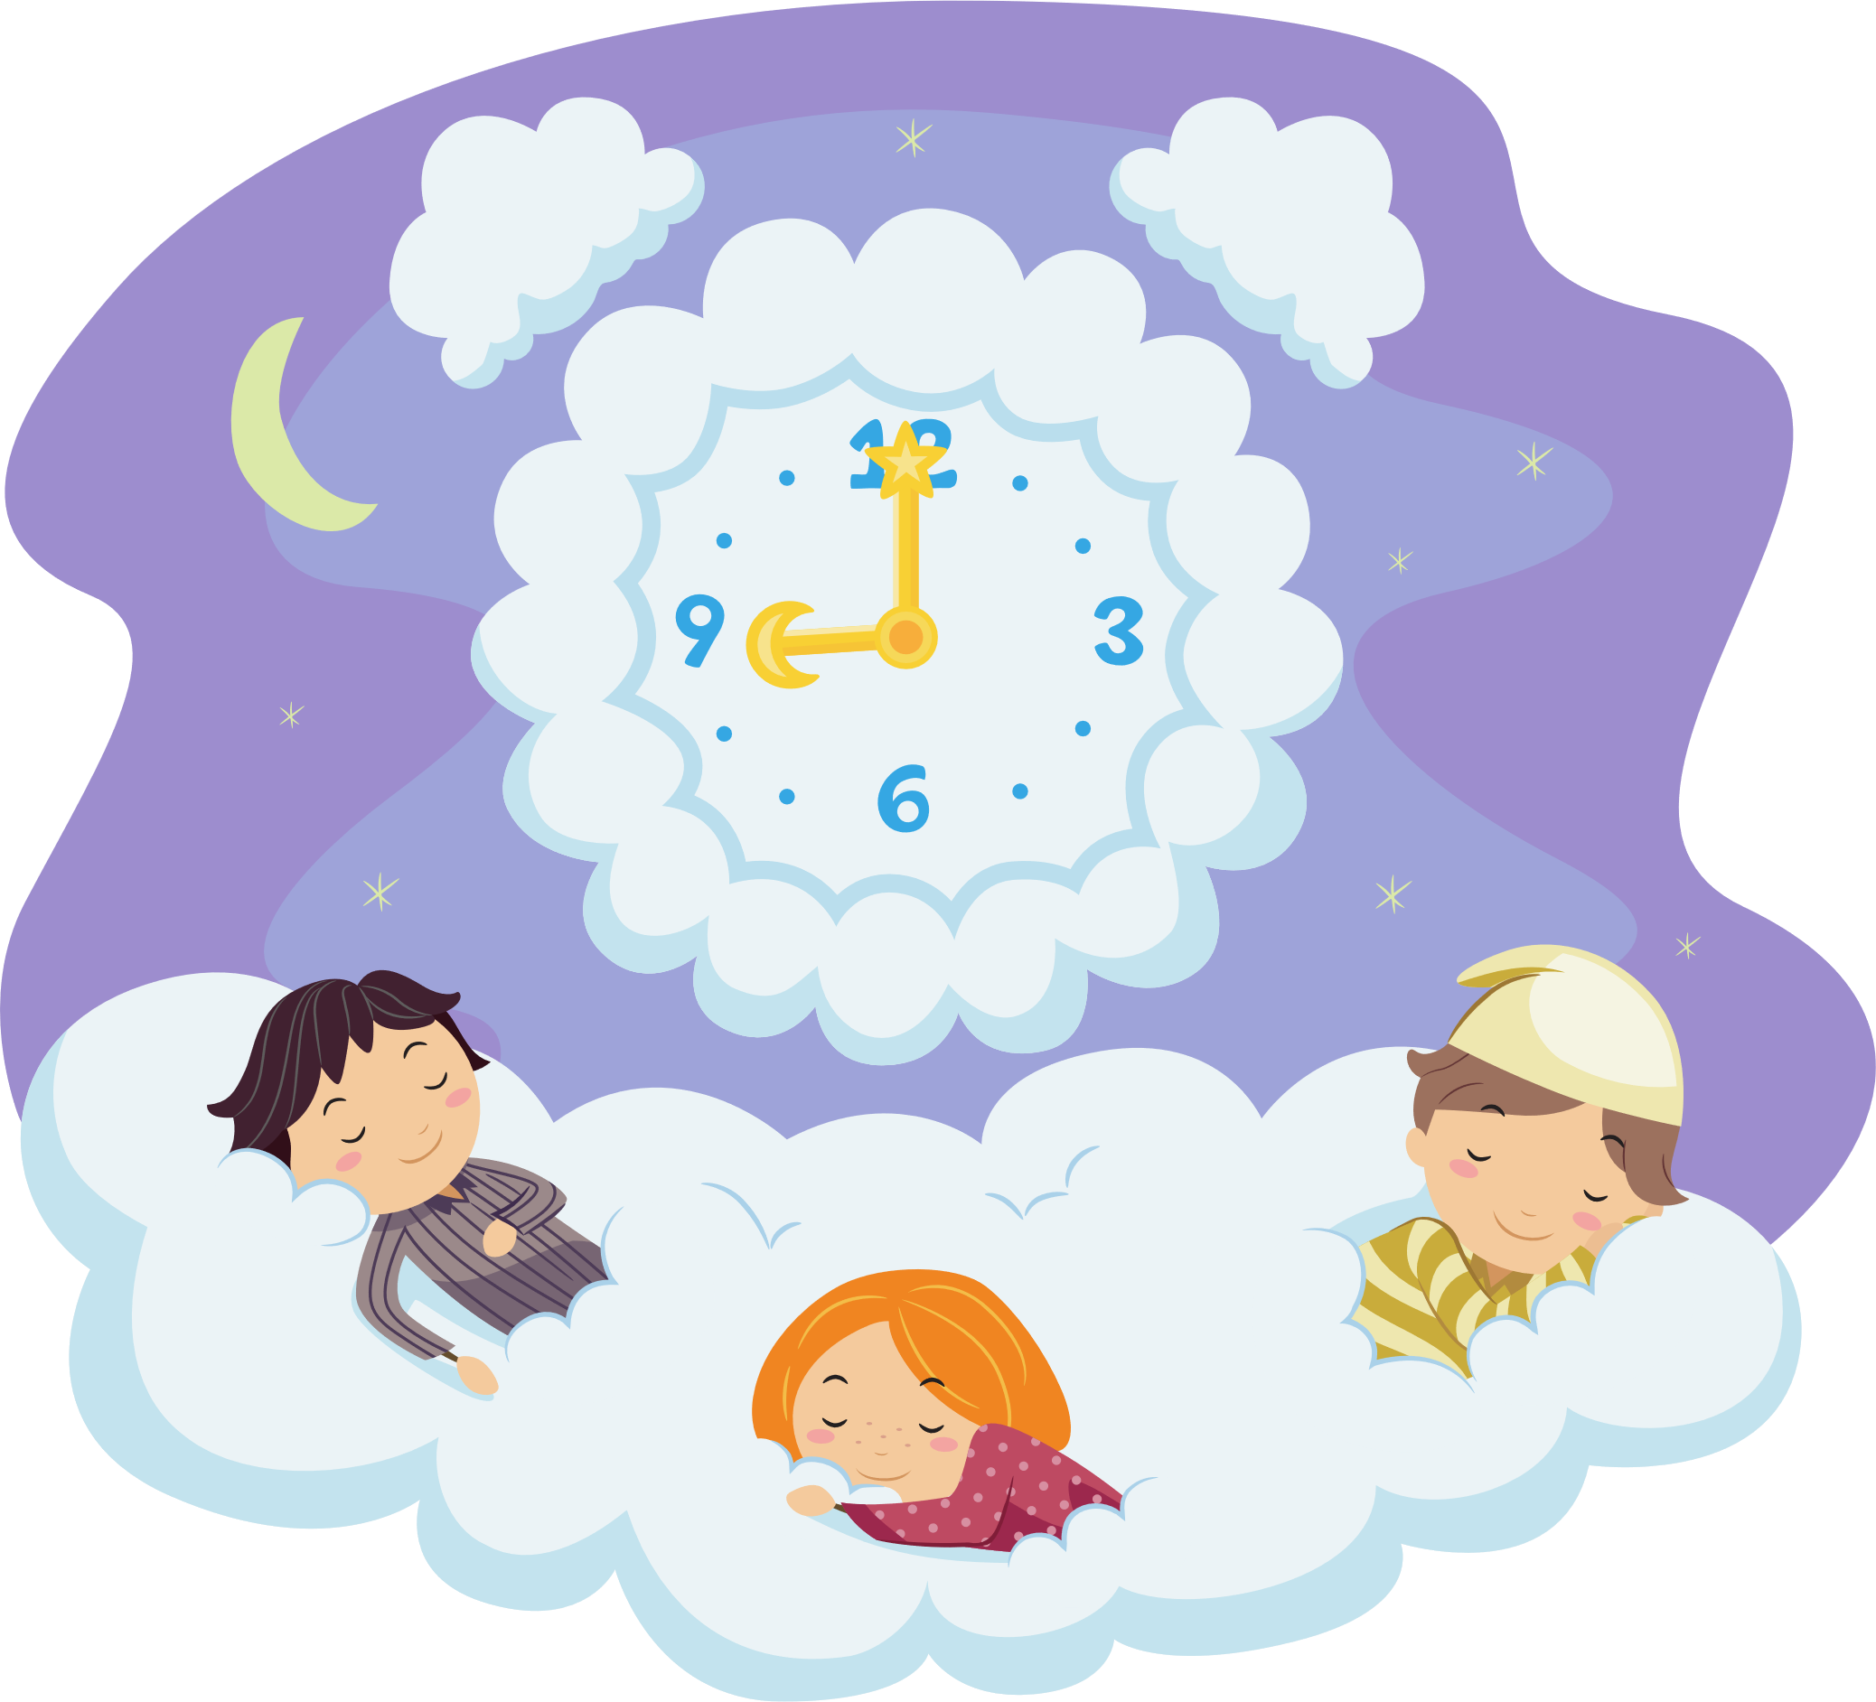
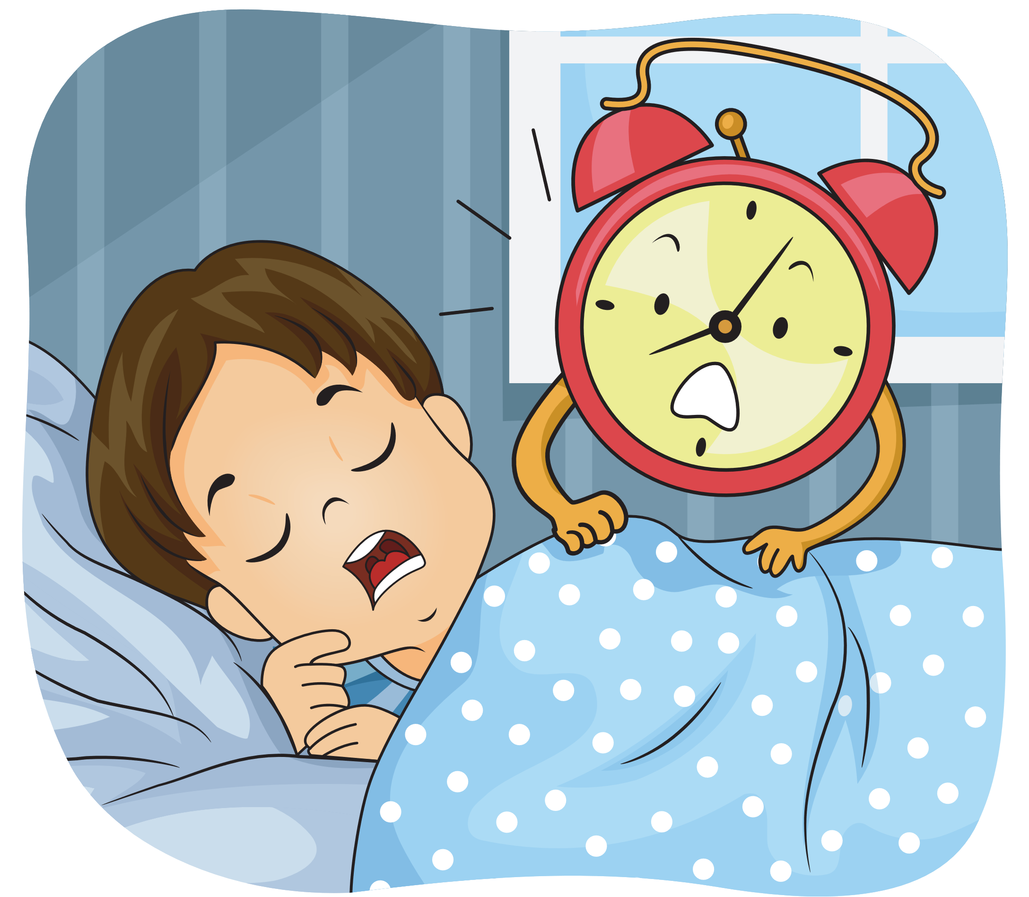
b. Các em hãy nói cho bạn nghe các hoạt động diễn ra trong ngày của mình

Slide 4

c. Các em hãy quan sát đồng hồ dưới đây và cho biết:
Trên mặt đồng hồ có gì?
Có bao nhiêu vạch trên đồng hồ?
Các vạch trên mặt đồng hồ có ý nghĩa gì?

Slide 5
48 vạch nhỏ
Kim phút
Kim giây
Kim giờ
12 vạch to
12 số

Slide 6






BÀI 68:
GIỜ - PHÚT

Slide 7
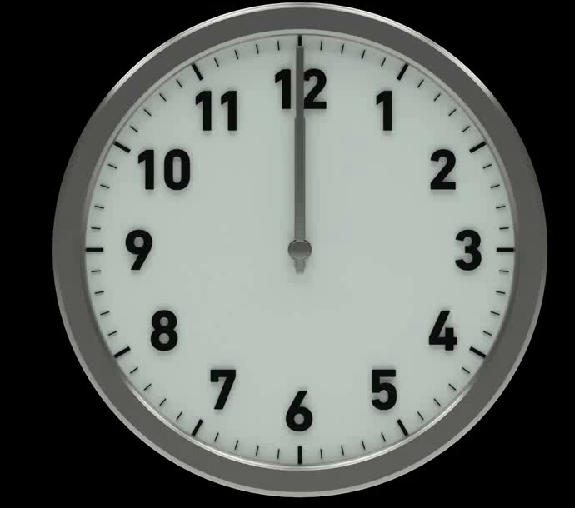


1 giờ = 60 phút

Slide 8
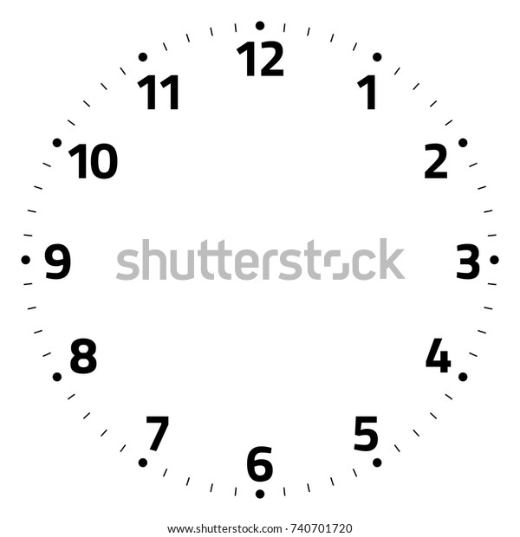
Các em hãy thực hiện các thao tác sau:
Quay kim đồng hồ chỉ 9 giờ đúng, quan sát và đọc giờ trên đồng hồ.
Quay kim phút chỉ vào số 3 và cho biết: Kim phút đã chạy được bao nhiêu phút từ số 12 đến số 3?
5
5
10
10
15
15
20
25
30
9 giờ
9 giờ 15 phút
9 giờ 30 phút hay 9 giờ rưỡi

Slide 9
Các em hãy thực hành xem một số đồng hồ dưới đây
5
5
10
10
15
15
20
25
30
6 giờ
6 giờ 15 phút
6 giờ 30 phút hay 6 giờ rưỡi

Slide 10
Các em hãy thực hành xem một số đồng hồ dưới đây
5
5
10
10
15
15
20
25
30
4 giờ
4 giờ 15 phút
4 giờ 30 phút hay 4 giờ rưỡi

Slide 11

LUYỆN TẬP
Bài 1: Thực hiện theo cặp
Các em hãy quan sát đồng hồ dưới đây và cho biết mỗi đồng hồ chỉ mấy giờ
7 giờ 15 phút
11 giờ 30 phút
2 giờ 30 phút
10 giờ 15 phút

Slide 12
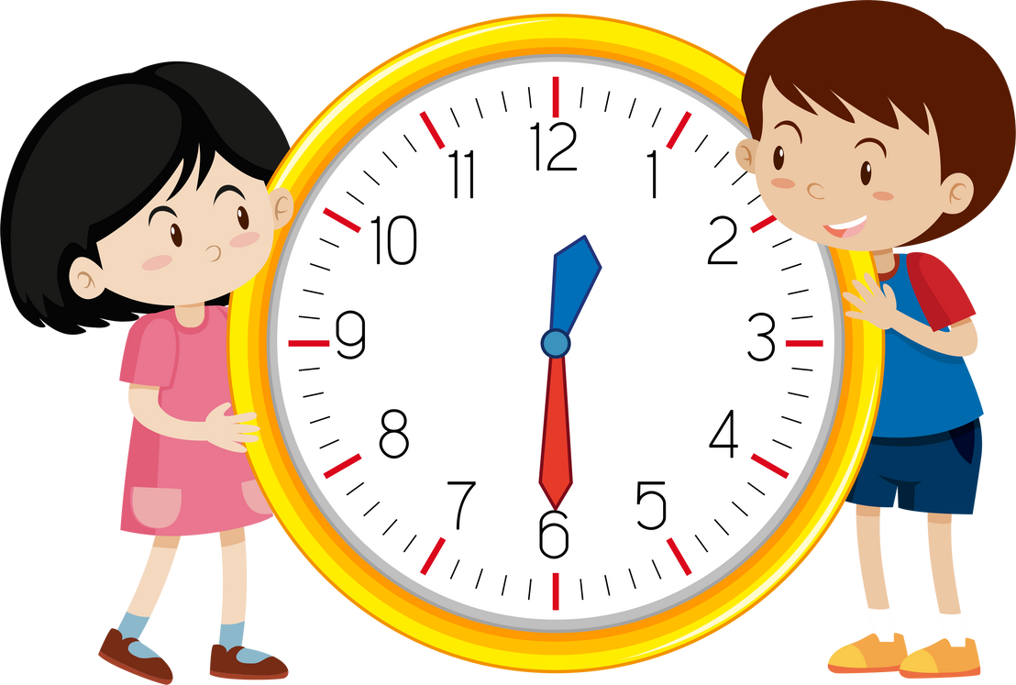
Bài 2: Thực hiện theo cặp
Các em hãy quay kim trên mặt đồng hồ để đồng hồ chỉ đúng giờ theo yêu cầu trong SGK và giải thích cách làm của mình.

Slide 13
a.
4 giờ 15 phút
5 giờ rưỡi
11 giờ 15 phút
12 giờ 30 phút

Slide 14
b.
13 giờ rưỡi
14 giờ 15 phút
19 giờ 15 phút
22 giờ 30 phút

Slide 15
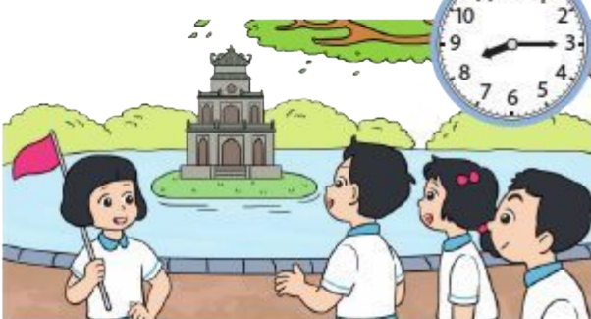
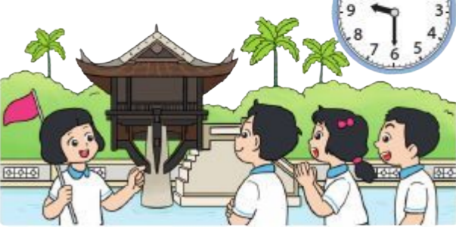
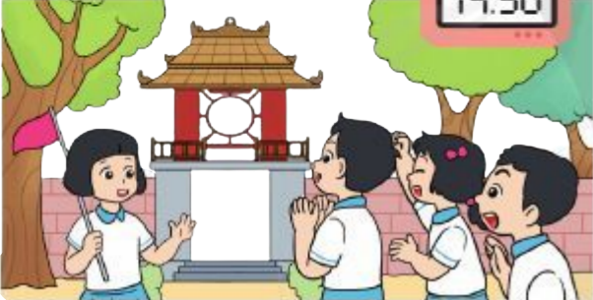
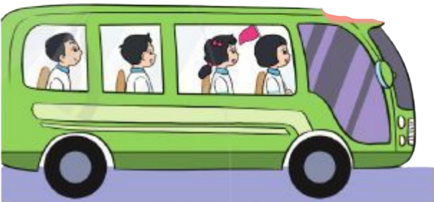
Bài 3:
Các em hãy quan sát tranh và chọn đồng hồ phù hợp với mỗi tranh vẽ
14 : 30
16 : 15

Slide 16
a. Nam và các bạn đến hồ Hoàn Kiếm lúc 8 giờ 15 phút.
b. Nam và các bạn đến chùa Một Cột lúc 9 giờ 30 phút.
14 : 30
16 : 15
c. Nam và các bạn đến Văn Miếu lúc 14 giờ 30 phút
(hay 2 giờ 30 phút chiều)
d. Nam và các bạn lên xe ra về lúc 16 giờ 15 phút
(hay 4 giờ 15 phút chiều)

Slide 17

Các em hãy sắp xếp lại thứ tự các hoạt động theo thời gian cho hợp lý và kể thành một câu chuyện theo các bức tranh
a. Nam và các bạn đến hồ Hoàn Kiếm lúc 8 giờ 15 phút.
b. Nam và các bạn đến chùa Một Cột lúc 9 giờ 30 phút.
14 : 30
16 : 15
c. Nam và các bạn đến Văn Miếu lúc 14 giờ 30 phút
(hay 2 giờ 30 phút chiều)
d. Nam và các bạn lên xe ra về lúc 16 giờ 15 phút
(hay 5 giờ 50 phút chiều)

Slide 18

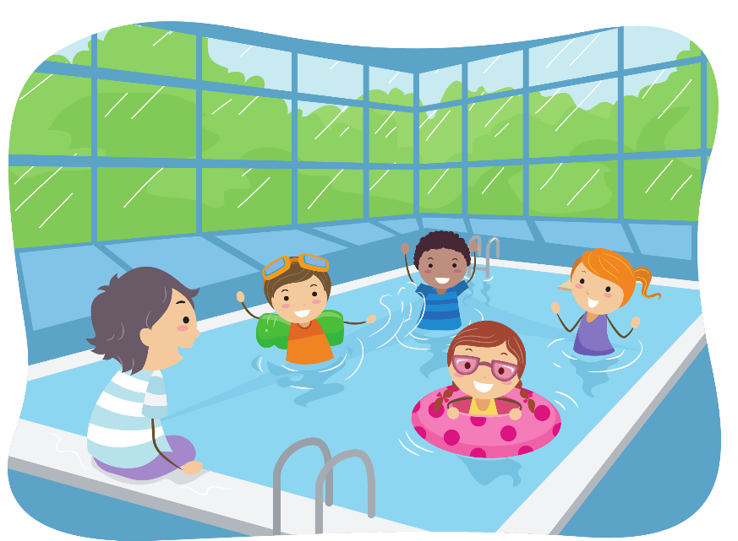

VẬN DỤNG
Bài 4:
Các em hãy đọc thông tin dưới đây và nói cho bạn nghe về giờ mở cửa và đóng cửa của các địa điểm trong ảnh
Bể bơi trẻ em
7:30 – 9:30
16:15 – 19:00
Thư viện thiếu nhi
8:30 – 11:30
13:15 – 17:15

Slide 19
Bể bơi trẻ em mở cửa lúc:
Buổi sáng: Từ 7 giờ 30 phút đến 9 giờ 30 phút.
Buổi chiều: Từ 16 giờ 15 phút đến 19 giờ.
Bể bơi trẻ em
7:30 – 9:30
16:15 – 19:00
Thư viện thiếu nhi
8:30 – 11:30
13:30 – 17:15
Thư viện thiếu nhi mở cửa lúc:
Buổi sáng: Từ 8 giờ 30 phút đến 11 giờ 30 phút.
Buổi chiều: Từ 13 giờ 30 phút đến 17 giờ 15 phút.

Slide 20
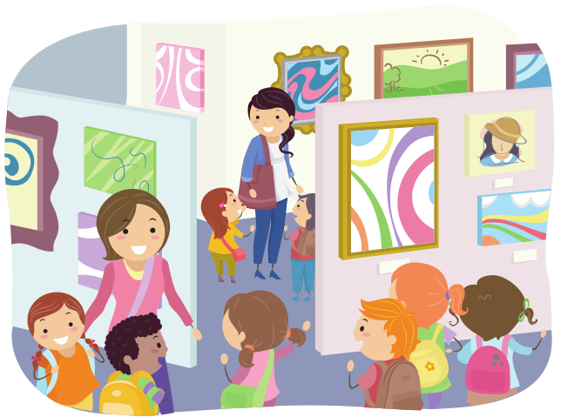
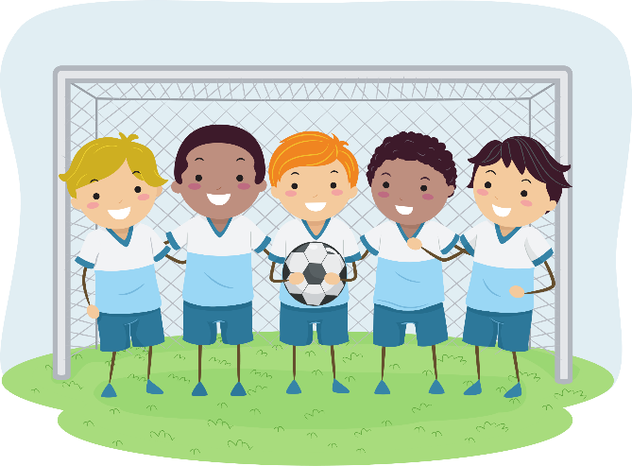
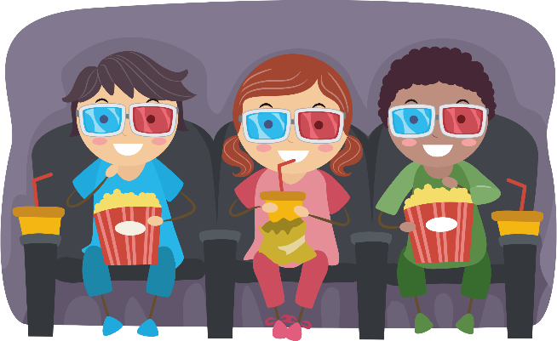
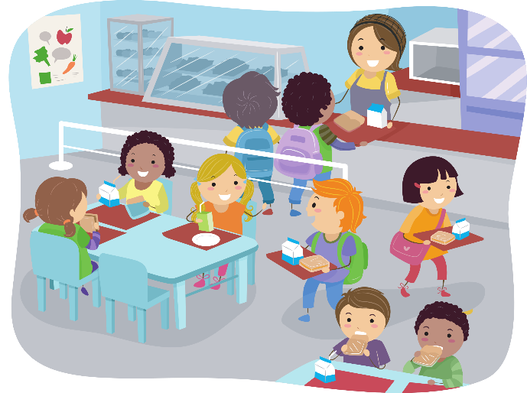
Các em hãy đọc thông tin dưới đây và nói cho bạn nghe về giờ mở cửa và đóng cửa của các địa điểm trong ảnh
Sân vận động
6:30 – 10:00
15:00 – 22:15
Phòng triển lãm
14:00 – 22:30
Rạp chiếu phim
9:00 – 14:00
18:15 – 23:30
Cửa hàng ăn uống
6:30 – 11:30
15:15 – 23:30

Slide 21

Sân vận động
6:30 – 10:00
15:00 – 22:15
Sân vận động mở cửa lúc:
Buổi sáng: Từ 6 giờ 30 phút đến 10 giờ sáng.
Buổi chiều: Từ 15 giờ đến 22 giờ 15 phút.
Phòng triển lãm
14:00 – 22:30
Phòng triển lãm mở cửa lúc: 14 giờ đến 22 giờ 30 phút

Slide 22
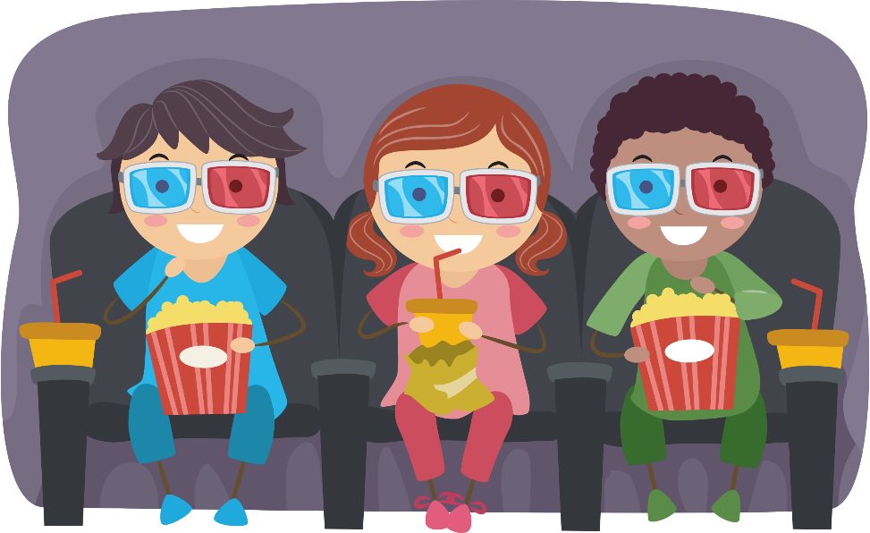

Rạp chiếu phim
9:00 – 14:00
18:15 – 23:30
Rạp chiếu phim mở cửa lúc:
Buổi sáng: Từ 9 giờ đến 14 giờ.
Buổi chiều: Từ 18 giờ 15 phút đến 23 giờ 30 phút.
Cửa hàng ăn uống mở cửa lúc:
Buổi sáng: Từ 6 giờ 30 phút đến 11 giờ 30 phút.
Buổi chiều: Từ 15 giờ 15 phút đến 23 giờ 30 phút.
Cửa hàng ăn uống
6:30 – 11:30
15:15 – 23:30

Slide 23
TRÒ CHƠI THỜI GIAN
Luật chơi:
Mỗi em trong lớp sẽ cầm một thẻ hiển thị giờ mở cửa hoặc đóng cửa của một địa điểm nào đấy.
Khi cô giáo đọc tên địa điểm và giờ mở cửa – đóng cửa của địa điểm đó, các em cầm thẻ có thời gian mở - đóng cửa thích hợp đứng cạnh nhau. Sau đó, các em sẽ đọc giờ trên thẻ mà mình cầm.
Ví dụ: Cô nói: “Sân vận động mở cửa lúc 5 giờ 30 phút và đóng cửa lúc 10 giờ 30 phút” thì các em cầm thẻ có giờ đó giơ tay và đứng cạnh nhau.

Slide 24


HƯỚNG DẪN VỀ NHÀ
Hoàn thành các bài tập trong vở bài tập
Đọc và chuẩn bị trước bài: Ngày – Tháng

Slide 25
CẢM ƠN CÁC EM
ĐÃ LẮNG NGHE BÀI GIẢNG!

